Slide 1



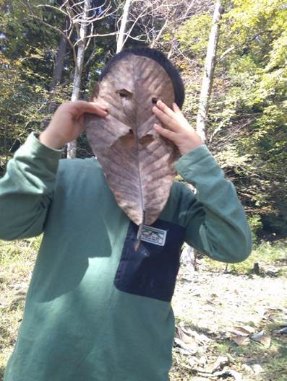





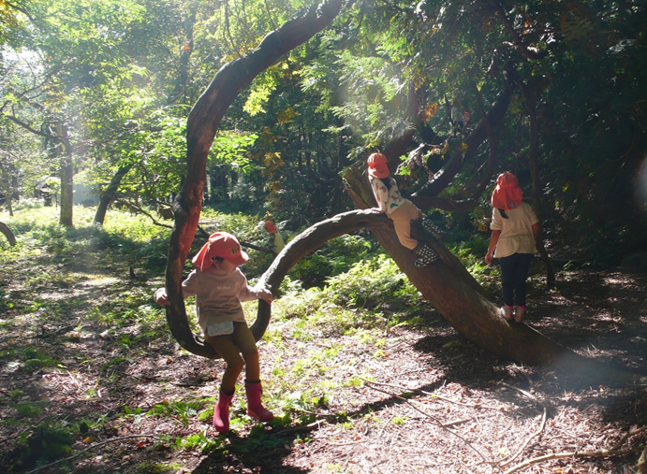

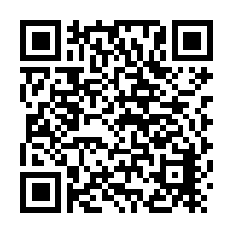
しが自然保育認定制度
えええええええええええええええええええええええええええし
ご存知ですか？
森林などの自然を活用した幼児教育・保育は、
子どもの主体性、協調性、自己肯定感等の「非
認知能力」を育むうえで大切です。
滋賀県では、自然体験活動など一定の基準を満たす団体を認定し、その活動を応援しています！
現在、1５団体が認定を受けています！
（Ｒ8．4．1現在）
認定を受けるとどんないいことがあるの？
さくら坂こども園/せた森のようちえん
大滝たきのみやこども園/城南保育園
八王子保育園/藤波こども園
長浜南認定こども園/さくら坂南こども園
ふたばこども園/さくら坂東こども園
家庭的保育の家はっちぽっち/今津幼稚園
しらやま保育園/正休保育園/そらの鳥こども園
えええええええええ
✓ 自然保育の取組をＰＲできます！
✓ 森林での活動について助成が受けられます！
補助率 1/ 2
最大で １５万円／年
✓ 自然保育を行う園と横のつながりができ、学び合いができます！
認定にはどんな基準があるの？
✓ 自然体験活動の時間が平均して週５時間以上
✓ 普通救命講習等安全管理を受けた職員の配置
✓ 自然保育に関する内部研修の実施（年１回以上）
など ※「一般型」の認定区分の場合
自然体験活動…園庭以外の自然フィールドで行われる活動を中心としつつ、
園庭での自然体験活動や屋内に持ち帰って行う活動を含みます。
◆詳細は、滋賀県HPをご覧ください◆
滋賀県トップ＞県民の方＞環境・自然＞森林保全＞しが自然保育認定制度
https://www.pref.shiga.lg.jp/ippan/kankyoshizen/shinrinhozen/
310874.html
お問い合わせ
「しが自然保育」で検索
滋賀県 琵琶湖環境部 森林政策課
担当：登(のぼる)、福井
Tel：077-528-3918
Mail：dj00@pref.shiga.lg.jp
まだまだ認定先募集中です！！
自然保育に関心をお持ちであれば、
お気軽にご相談ください！

